Slide 1
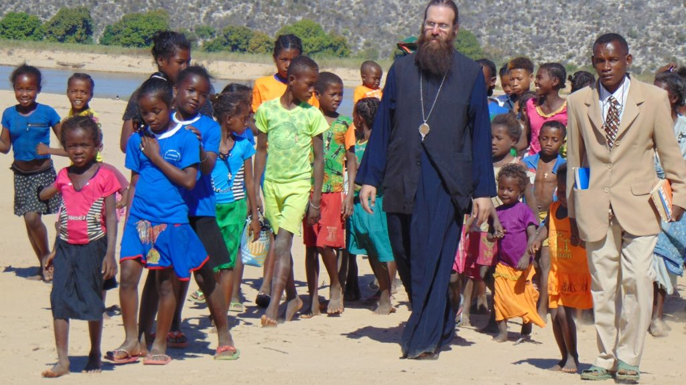
ΙΕΡΑΠΟΣΤΟΛΗ ΚΑΙ ΔΙΑΚΟΝΙΑ

Slide 2
ΙΕΡΑΠΟΣΤΟΛΗ
Ιεραποστολή ονομάζεται η αποστολή κηρύκων του Ευαγγελίου στις μη χριστιανικές χώρες με σκοπό τη διάδοση της διδασκαλίας του Χριστού.
Ποιοι ήταν οι πρώτοι Ιεραπόστολοι;

Slide 3
ΔΙΑΚΟΝΙΑ
Η διακονία είναι πράξη ανιδιοτελούς αγάπης και θυσίας.

Slide 4
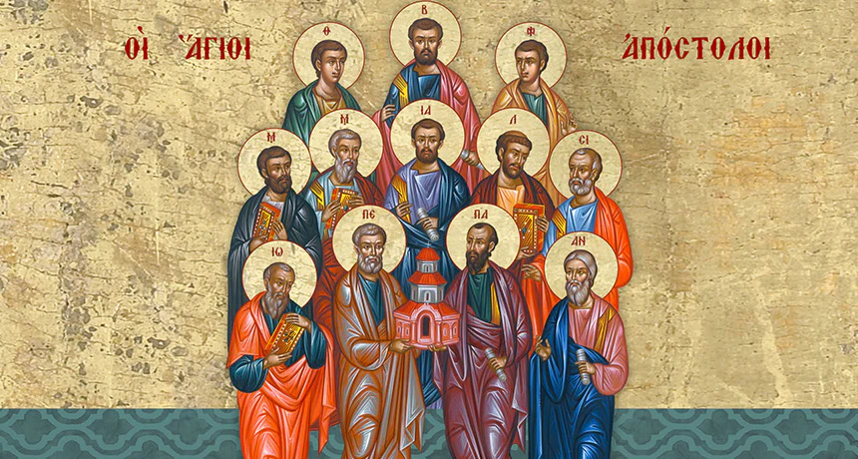
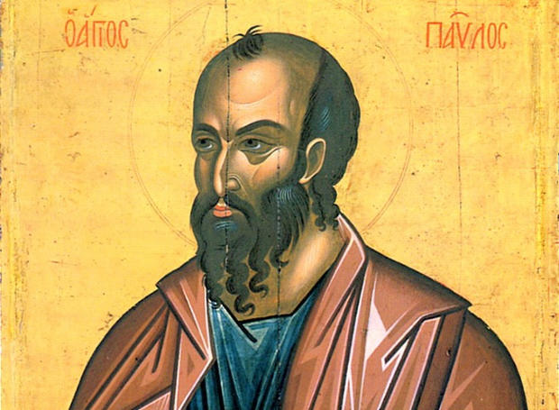
Οι πρώτοι Ιεραπόστολοι
Οι 12 Απόστολοι και μαθητές του Χριστού
Ο Απόστολος Παύλος ή Απόστολος των «Εθνών».

Slide 5
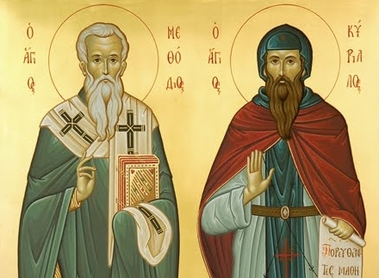
Οι Άγιοι Κύριλλος και Μεθόδιος
Ήταν οι πρώτοι Ιεραπόστολοι και φωτιστές των Σλάβων.
https://photodentro.edu.gr/v/item/ds/8521/9642

Slide 6
Ιεραποστολή στην Αφρική
https://ierapostoles.gr/ (Εργασία στο σπίτι)
https://www.youtube.com/watch?v=53VpcBOV8N0
https://photodentro.edu.gr/v/item/ds/8521/4236
https://photodentro.edu.gr/v/item/ds/8521/8785

Slide 7
Συνέντευξη Αρχιεπισκόπου Αλβανίας Αναστάσιου
https://www.kathimerini.gr/society/346547/oi-neoi-echoyn-dikio-na-einai-orgismenoi/

